Slide 1
Lo que depende de nosotros
Siempre hay en la vida cosas que escapan de nuestras manos. Una pierna que se rompe la víspera de las vacaciones, un despertador que se olvida de sonar el día de un examen…

Slide 2
Lo esencial consiste en encontrar el lado bueno de cada acontecimiento inesperado e imprevisible que viene. El resto se hará naturalmente.

Slide 3
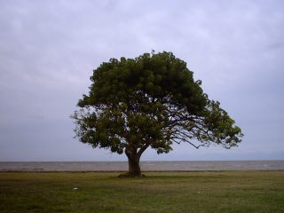
Lo cual no significa en absoluto que tengamos que convertirnos en espectadores de nuestra propia vida sino aprender a modular nuestras acciones y nuestros deseos

Slide 4
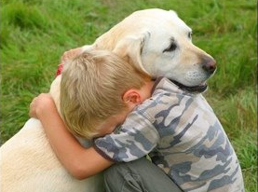
Una vez convencidos de esto, la vida se vuelve de pronto mucho más satisfactoria.

Slide 5
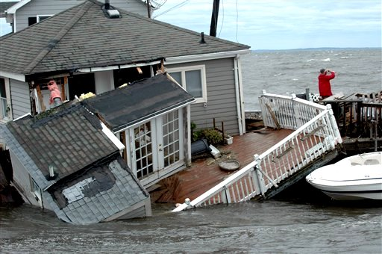
Llamamos imprevisto a aquello que sucede y que no imaginamos que puede ocurrir y que por lo tanto es inesperado... ¡pero sucede!

Slide 6
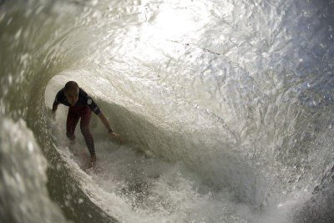
Hablamos de la suerte, decimos: "que mala suerte que tengo", y así miles de frases tratan de hacer más fácil la comprensión de lo inesperado

Slide 7
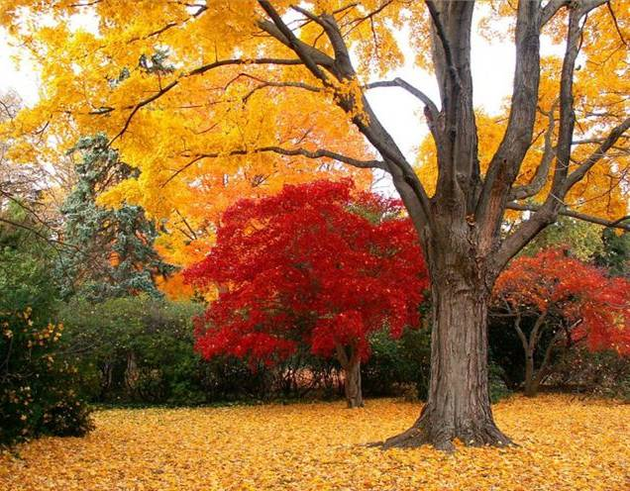
Pero está en nosotros saber que la vida no es de un solo color, que por más que nos guste el azul muchas veces aparecen grises, rosas o plateados que no dependen de nosotros, y sólo podemos aprender a contemplar esos matices y disfrutar de la belleza

Slide 8
¡Es más hermoso ver la vida "en colores" que solamente "en blanco y negro"!.

